Slide 1

Curso : Seminario de Tesis
Profesor: Pedro Lezama
Alumno : Tonny Edwin Callata Mamani
“MEJORAR LA PRACTICA DE GESTION DE INCIDENTES Y PROBLEMAS, BASADO EN ITIL 4 EN EL SECTOR PUBLICO”

Slide 2

La entidad estatal ONPE, se ha visto limitado en su gestión en cuanto al servicio de TI para la gestión de incidencias y problemas además el servicio donde se atiende los requerimientos de los usuarios requiere de mejoras que ayuden en la gestión de servicio, es por esto que la ONPE quiere mejorar el servicio de TI basados en las buenas prácticas de ITIL4, para minimizar los riesgos a futuro y para hacer frente a los problemas con anticipación.

Slide 3
Antecedente Relevantes:
Miguel & Juan, (2020), Tesis “Formular acciones de mejora utilizando las buenas prácticas de ITIL4, para mejorar la gestión de solicitudes e incidentes de la universidad Santo Tomás sede principal en Bogotá”, a utilizando las buenas practicas de ITIL4, para la mejora de gestión de solicitudes e incidentes de la Universidad "Santo Tomas".
César, (2019) Tesis, Tesis "Aplicación ITIL y su efecto en la gestión de resolución de incidencias en el área de soporte de la empresa MDP consulting", el objetivo general del presente trabajo es determinar la influencia de la aplicación de ITIL sobre la gestión de resolución de incidencias en el área de soporte de la empresa, como conclusión final es que la aplicación basada en ITIL influyo de forma significativa en la gestión de resolución de incidencias en el área de soporte de la empresa. Por ello se recomienda asociar el proceso de gestión de incidencia con otras tareas del negocio y así aplicar progresivamente ITIL.

Slide 4
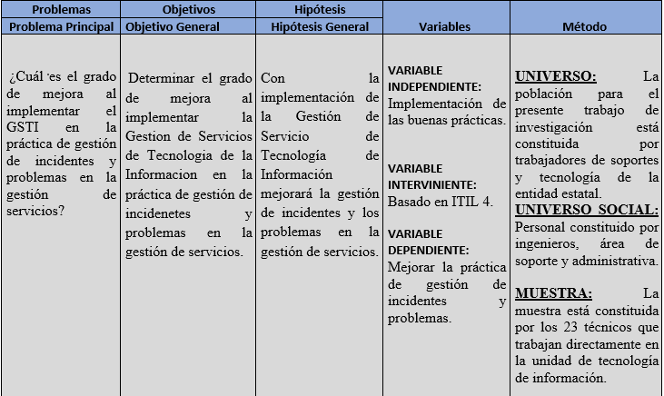
Matriz de Consistencia:

Slide 5
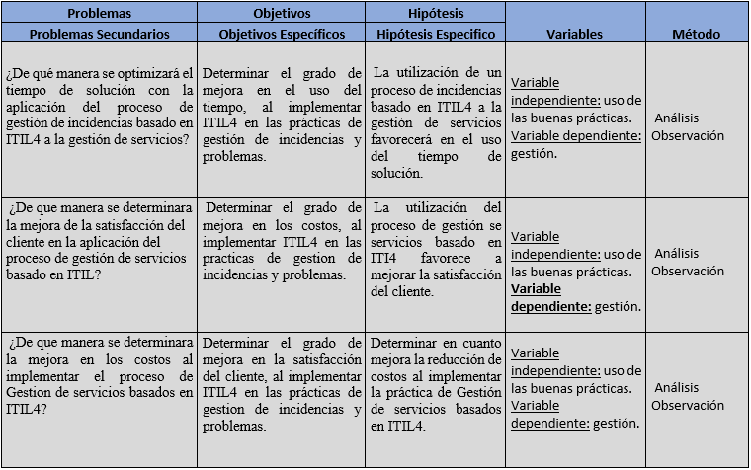

Slide 6
Marco Teórico:
La biblioteca de infraestructuras de tecnologías de la información o ITIL por sus siglas en inglés, es una serie de normas y buenas prácticas usadas principalmente en la gobernanza de tecnología, donde se involucra el desarrollo, implementación, mantenimientos y operaciones relacionadas.
las prácticas de ITIL 4 han evolucionado de simples procesos y funciones a un marco más inclusivo.
Es importante destacar que ahora hay tres categorías de práctica:
Prácticas de gestión generales
Prácticas de gestión de servicios
Prácticas de gestión técnica

Slide 7
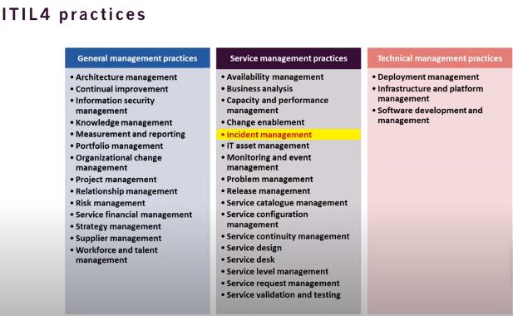
Marco Teórico:

Slide 8
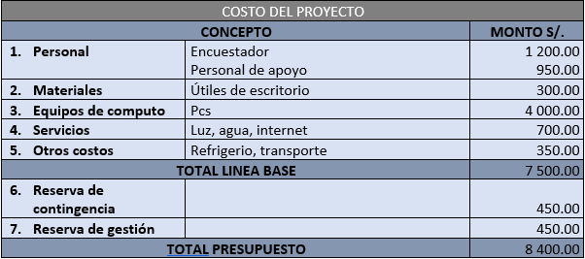
Presupuesto:

Slide 9
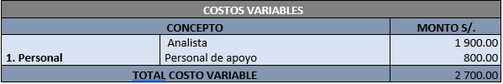
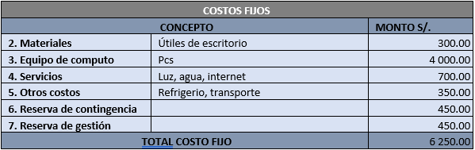

Slide 10
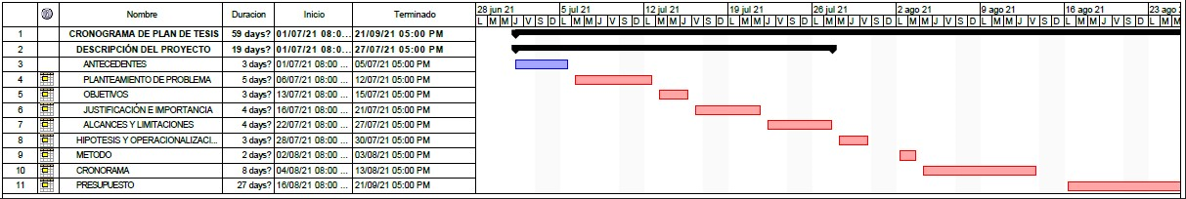
Cronograma:

Slide 11
Gracias

